Slide 1







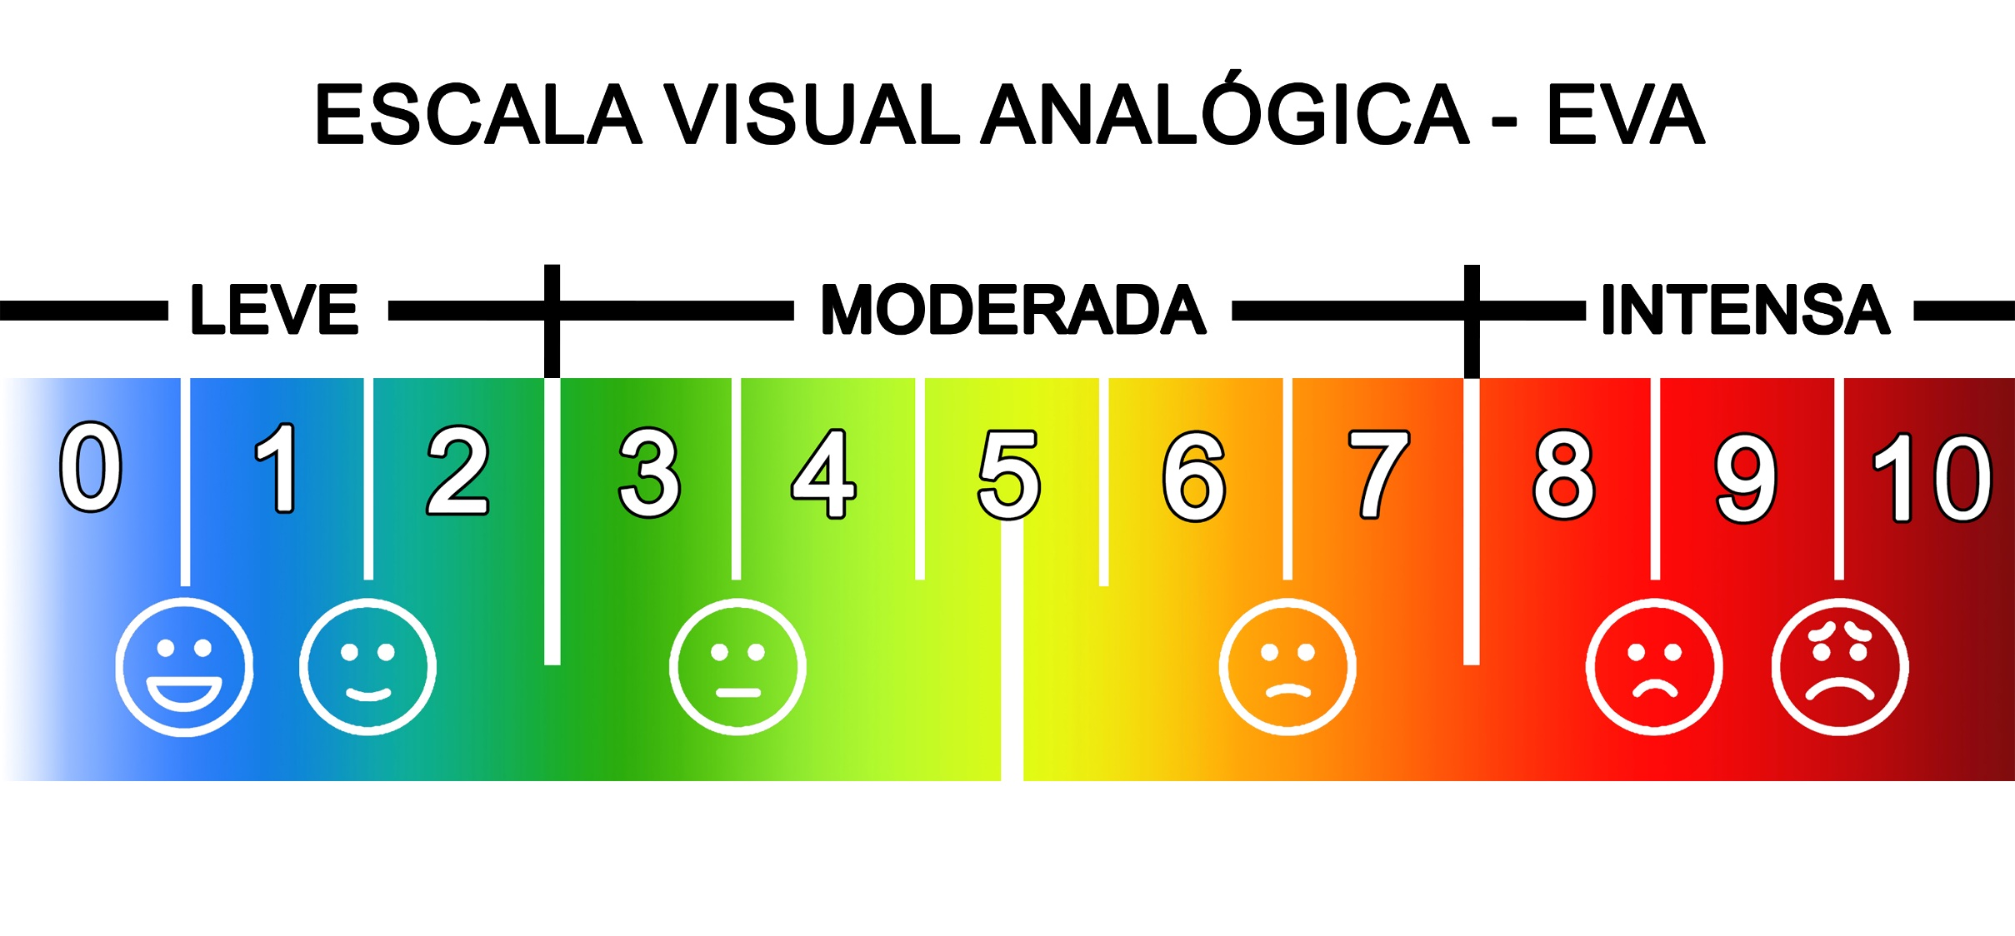



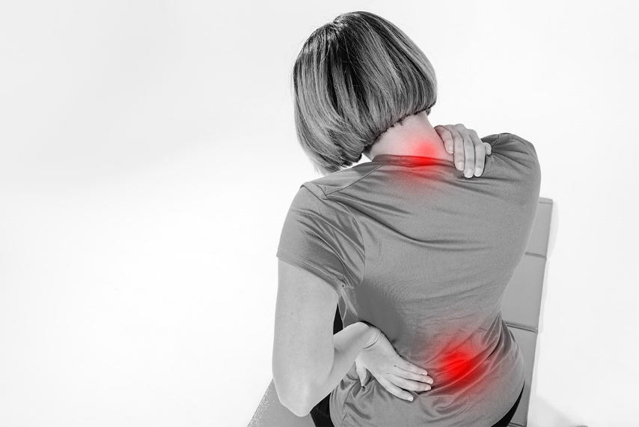
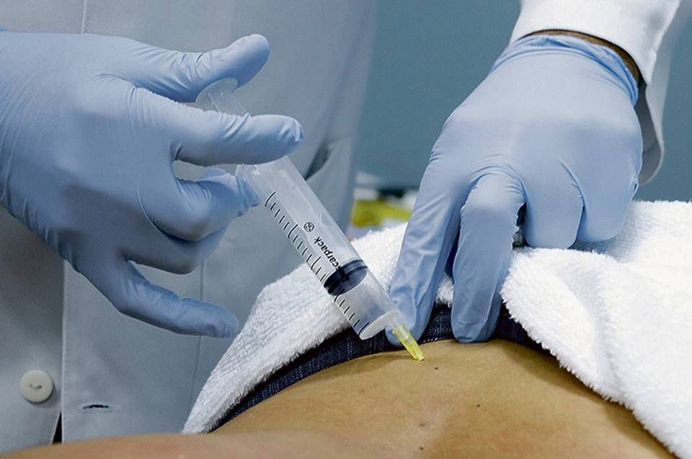






QUALIDADE DE VIDA E INOVAÇÕES TERAPÊUTICAS: USO DA OZONOTERAPIA EM MULHERES COM FIBROMIALGIA.
Florisvaldo Bezerra Lopes Neto¹*, Sérgio Procópio Colin², Erivaldo José Mariano Junior³, Alba Rejane de Almeida Silva², Andreza Melo dos Santos³
¹Secretaria Municipal de Saúde de Toritama,- Pernambuco. ² Prefeitura Municipal de Toritama- Pernambuco.
*Autor correspondente: fnetolopes@gmail.com
OBJETIVO DA EXPERIÊNCIA
OBJETIVOS
Oferecer de forma pioneira no País a ozônioterapia em mulheres com diagnóstico de fibromialgia no município de Toritama- PE.
Implementar a ozonioterapia como prática alternativa, pioneira e eficaz no Estado de Pernambuco;
Reduzir os níveis e a percepção dolorosa;
Melhorar a qualidade de vida de mulheres com diagnóstico de fibromialgia.
DESCRIÇÃO DA EXPERIÊNCIA
RESULTADOS
APRENDIZADO E ANÁLISE CRÍTICA
CONCLUSÃO E/OU RECOMENDAÇÕES
Referências
Tirelli U, Cirrito C, Pavanello M. Ozone therapy in 40 patients with fibromyalgia: an effective therapy. Ozone Ther [Internet]. 2018;3(3):43–5.
Rodrigues Guedes, V., Borges Siqueira, I. ., Almeida Menezes , C. R. ., Goes dos Santos , L. ., & de Souza Moura , B. V. . (2024). ACUPUNTURA E OZONIOTERAPIA COMO TRATAMENTO COMPLEMENTAR NO ALÍVIO DA DOR EM PACIENTES COM FIBROMIALGIA.
Oliveira Júnior JO de, Almeida MB de. O tratamento atual da fibromialgia. Brazilian J Pain [Internet]. 2018;1(3):255–62
AHI, E. D.; AFSAR, S. I. The Effectiveness of Major Ozone AutohemotherapyintheTreatment of Fibromyalgia Syndrome: Major Ozone Autohemotherapy intheTreatment of Fibromyalgia. Journal of Surgery and Medicine, v. 6, n. 8, p. 746–750, 31 ago. 2022.
ALI, M. J. Impact factor under attack! Are the criticisms justified? IndianJournal ofOphthalmology, v. 69, n. 4, p. 790, abr. 2022.
ANGELIS, L. G. D. D.; JÚNIOR, H. S. de F. Ozonioterapia no manejo dador: revisãode literatura. Revista Eletrônica Acervo Saúde, v. 15, n. 8, 2022..

